Slide 1
ФОНД ПОДДЕРЖКИ ПРЕДПРИНИМАТЕЛЬСТВА
Ленинградская область

Slide 2
ПОДРАЗДЕЛЕНИЯ ФОНДА
Центр поддержки предпринимательства
Центр инноваций социальной сферы
Отдел финансовой поддержки
Предоставляет консультационную поддержку, проводит обучающие мероприятия
Оказывает поддержку бизнесу социальной направленности
Выдает микрозаймы субъектам МСП и самозанятым Ленобласти под льготный процент
Региональный центр инжиниринга
Центр кредитно-инвестиционной поддержки
Региональная гарантийная
организация
Оказывает поддержку производственным предприятиям
Оказывает консультационную поддержку и обеспечивает процесс предоставления займов промышленным предприятиям
Предоставляет поручительства по кредитным договорам с банками

Slide 3
Услуги Центра поддержки предпринимательства
Комплексные услуги
Услуги для самозанятых
Прочие услуги
(для МСП более 1 года)
По продвижению на маркетплейсах
Разработка и продвижение сайтов-визиток/аккаунтов в социальных сетях
Продвижение предприятий сферы HoReCa «Открытие года»
По внедрению электронного документооборота
Продвижение продукции самозанятых: публикация в СМИ рейтинга «Успешный самозанятый»
Продвижение предприятий сферы общественного питания «География на вкус»
По внедрению сервиса проверки контрагентов
Продвижение продукции самозанятых: публикация в СМИ кейсов по теме «Женщина-самозанятый»
Содействие в создании контента и размещении на маркетплейсах продукции субъектов МСП
По подбору персонала
Продвижение продукции самозанятых: публикации в СМИ рейтинга «Лучший по профессии»
Консультация по вопросам творческого предпринимательства

Slide 4
Услуги Центра инноваций социальной сферы
Для социальных предприятий и тех, кто заинтересован в получении статуса социального предприятия
Комплексная услуга по консультационно-информационному сопровождению деятельности
Комплексная услуга по маркетинговому сопровождению
Комплексная услуга по разработке бизнес-планов
Консультирование и организация участия в образовательных и иных мероприятиях
Консультирование по мерам государственной поддержки
Консультирование по мерам финансовой поддержки

Slide 5
Услуги Регионального центра инжиниринга
Для производственных предприятий
Осуществление деятельности менее 1 года (софинансирование 10%)
Содействие в получении маркетинговых услуг, услуг по позиционированию и продвижению новых видов продукции
Составление бизнес-планов / ТЭО / инвестиционных меморандумов для инвестиционных проектов предприятий
Содействие в проведении работ по защите прав на результаты интеллектуальной деятельности
Содействие в проведении сертификации, декларировании, аттестации, иные услуги
Осуществление деятельности более 1 года. Комплексные услуги (софинансирование 30%)
Модернизация производства
Создание нового продукта
Повышение производительности труда
Документация для инвестиционных проектов
Позиционирование и продвижение новых видов продукции

Slide 6
Виды финансовой поддержки
Микрозаймы
Поручительства
Сумма: от 50 тыс. до 5 млн руб.
Срок: до 3 лет
Ставка: от 3,75 до 5% годовых
Сумма: до 40 млн руб.
Ставка: от 0,5 до 1% годовых
Фонд развития промышленности
Льготный лизинг
Сумма: 5 млн до 2 млрд руб.
Срок: до 10 лет
Ставка: от 1 до 3% годовых
Сумма: от 0,5 млн до 50 млн руб.
Срок: до 7 лет
Ставка: от 6 до 8% годовых

Slide 7
Молодым предпринимателям
От 100 до 500 тыс. руб. при условии софинансирования не менее 25%
Получателю должно быть до 25 лет включительно
Гранты
Социальным предпринимателям
От 100 до 500 тыс. руб. при условии софинансирования не менее 25%
Получатель должен находиться в реестре социальных предприятий

Slide 8
Субсидии
13 видов
Для возмещения затрат, связанных с заключением договоров финансовой аренды (лизинга)
Для возмещения затрат, связанных с уплатой процентов по кредитным договорам
Для развития туризма
До 95% от затрат прошлого и текущего годов, но не более 1 500 000 руб.
До 75% от затрат прошлого и текущего годов, но не более 2 500 000 руб.
До 80% от затрат прошлого и текущего годов, но не более 1 500 000 руб.
Для возмещения затрат, связанных с приобретением оборудования для модернизации производства
На возмещение затрат, связанных с социальной ипотекой
Субсидии детским садам
До 50% от затрат по договорам позапрошлого, прошлого и текущего годов, но не более 5 000 000 руб.
До 99% от затрат текущего года и 4 квартала прошлого года, но не более 11 000 за ребенка в мес.
До 50% от уплаченных процентов, но не более 5 000 000 руб.

Slide 9
Федеральные меры
ПП РФ 1764
Высокотех, ПП РФ 469
Сумма: от 500 тыс. до 2 млрд руб.
Срок: до 10 лет (инвест), до 3 лет (ПОС)
Ставка: ключ+2.75 МСБ, ключ+3.5 микро
Срок льготы: 5 лет (инвест), 1 год (ПОС)
ЦА: приоритетные отрасли
Сумма: до 500 млн руб.
Срок: до 3 лет
Ставка: 3%
ЦА: Выручка более 100 млн, CAGR 12%, РИДы, Перечень отраслей
ПСК+1764
Промипотека
Сумма: 50 млн до 2 млрд руб.
Срок: до 10 лет
Ставка: 9% (МБ), 7.5 (СБ)
Срок льготы: 1-3 годы, 4-5 годы – 1764
ЦА: инвесты по более узкому перечню
Сумма: до 500 млн руб.
Срок: до 7 лет
Ставка: 5% (3% - технологические)
ЦА: производство

Slide 10
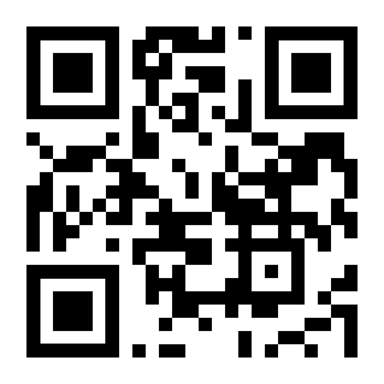
Контакты Фонда
тел. 8 (812) 309-46-88
Сайт 813.ru
Навигатор
Телеграм
ВКонтакте

